Slide 1
Термоподставка, поддерживающая температуру блюд, для ресторанного бизнеса

Slide 2
БИЗНЕС-ИДЕЯ
Термоподставка под тарелку для горячих блюд, позволяющая сохранить температуру блюда в течение всего приема пищи/банкета.

Slide 3
ПРОБЛЕМЫ
Снижения потребительских свойств и вкусовых качеств горячих блюд ввиду снижения их температуры во время приема пищи
Финансовые потери из-за переделывания остывших блюд.

Slide 4
ЦЕЛЕВАЯ АУДИТОРИЯ
Основными потребителями являются юридические лица – рестораторы предприятий питания среднего и высшего класса (B2B).

Slide 5
ЧТО ИЗ СЕБЯ ПРЕДСТАВЛЯЕТ ПРОДУКТ
Продукт будет создан на основе использования встроенных нагревательных элементов, питающихся от аккумулятора, заряжаемого от сети (220В), сохраняющих заряд в течение 2 часов.
Компактность устройства позволяет использовать его непосредственно в зале предприятия питания, делая его уникальным.

Slide 6
УСТРОЙСТВО
Материалы: корпус – ABS-пластик, верхнее покрытие – стеклокерамика (возможно затонированное покрытие), теплоизоляция – пенопластик.
Габариты: высота – 4 см, диаметр – 25 см.
Мощность: 500 Вт.
Режим работы: до 2 часов непрерывной работы.
Температура: до 80ºС (регулируется с помощью электронного регулятора на нижней части корпуса, температура отображается на дисплее).
Аккумулятор: литий-ионный, 20мАч, 12 В. Заряжается через кабель на 5А от сети 220 В, тип подключения – USB.
Тип ТЭНа: спираль двойного кручения (подобно конструкции, используемой для инфракрасных плит).
Время зарядки: 2 часа.
Длина кабеля: 1,5 м.

Slide 7
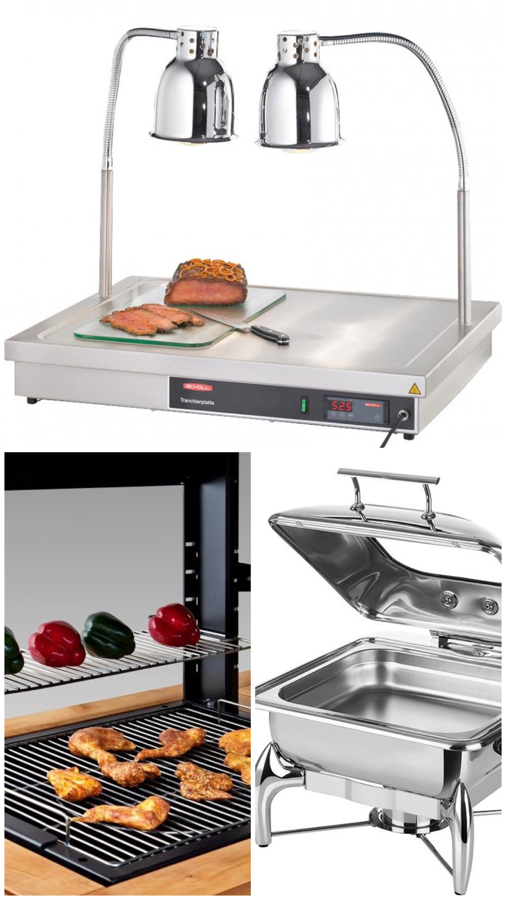
КОНКУРЕНТЫ
чафиндиши
мармиты
встроенные в стол BBQ
карвинговая станция

Slide 8
ПРЕИМУЩЕСТВА
Термоподставка будет работать на нагревающемся от литий-ионного аккумулятора ТЭНе - спирали двойного кручения (с мощностью 20 мАч (12 Вольт)), заряжающейся от сети через USB кабель 220В. Материалами для изготовления будут служить: пенопластик для термоизоляции, стеклокерамика для наружного покрытия, ABS пластик для боковых стенок. Такая конструкция позволит избежать нагрева поверхности по бокам, при этом создаст нужную для нагревания блюда температуру поверхности (70-80ºС).

Slide 9
СТРАТЕГИЯ МАРКЕТИНГА
Выставки
(ПИР ЭКСПО)
Торговые площадки (Ozon, WB)
Социальные сети

Slide 10
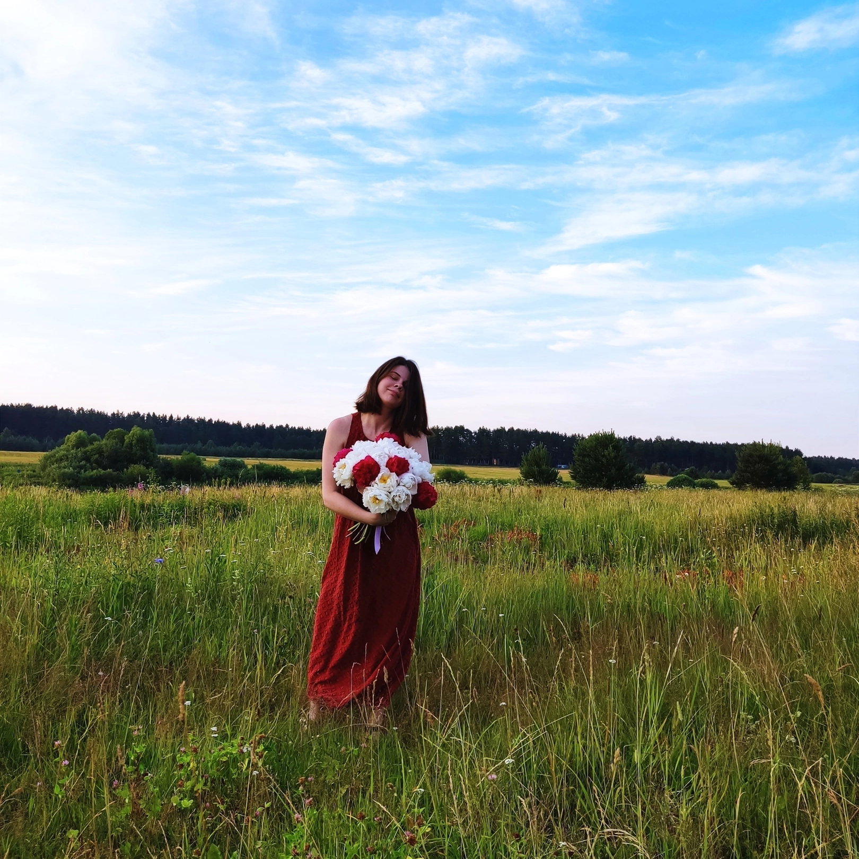
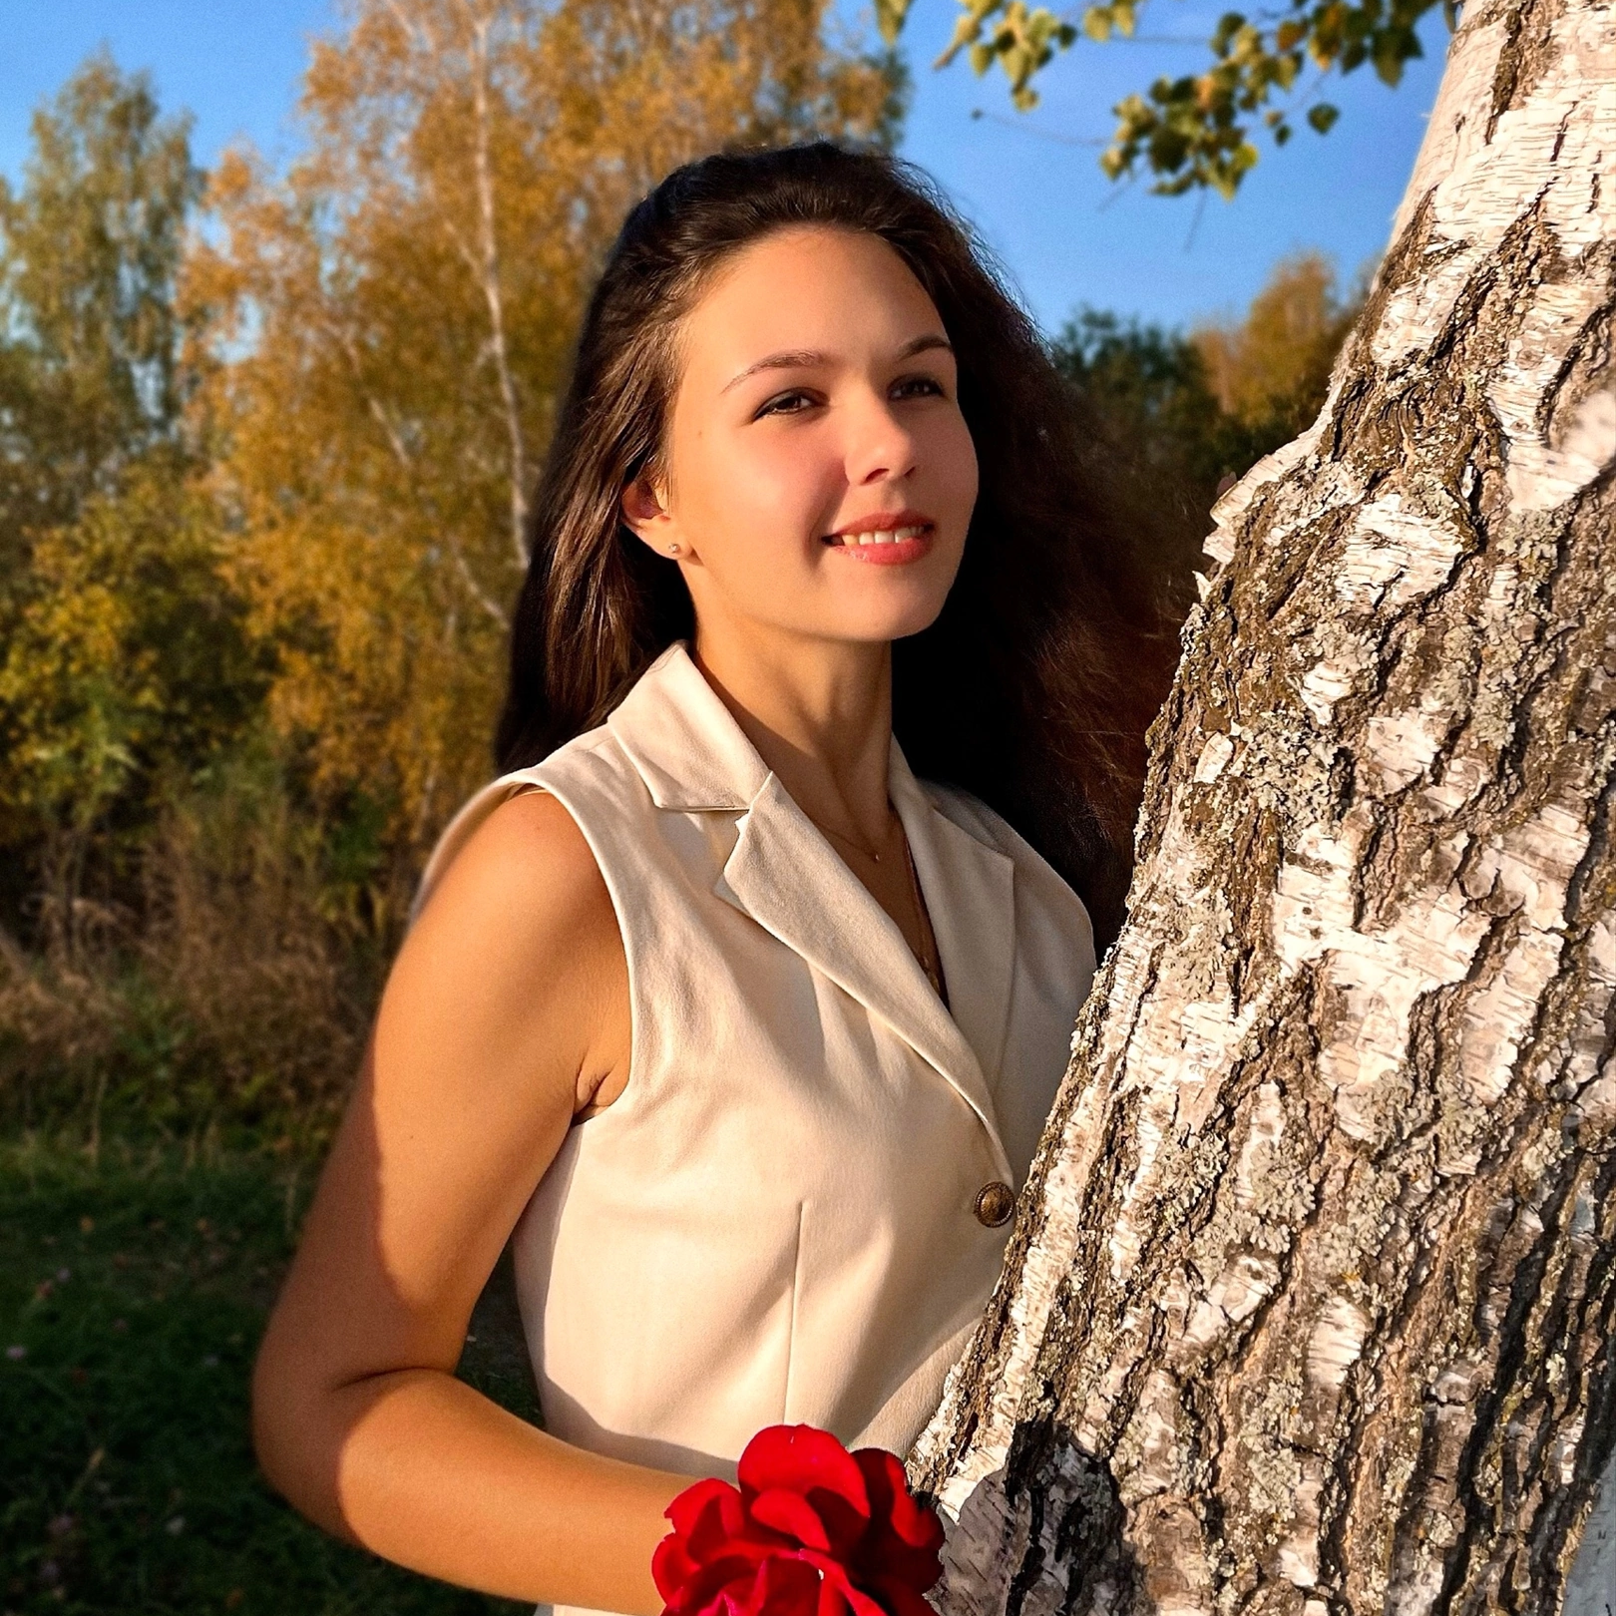
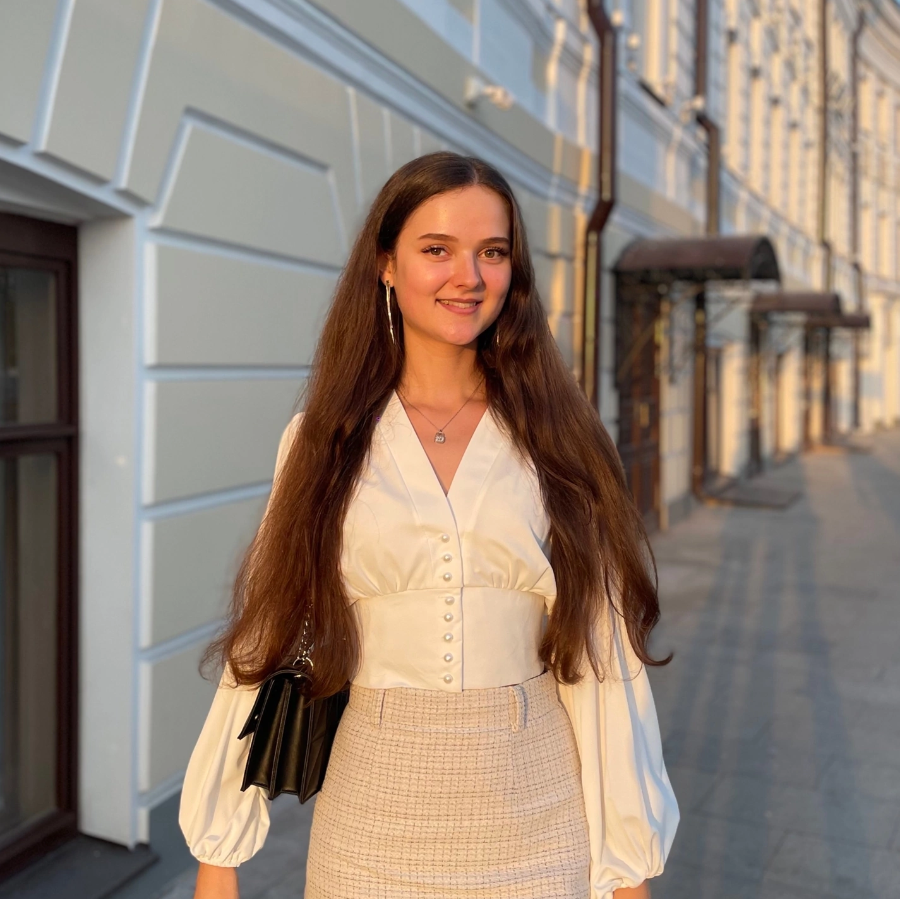
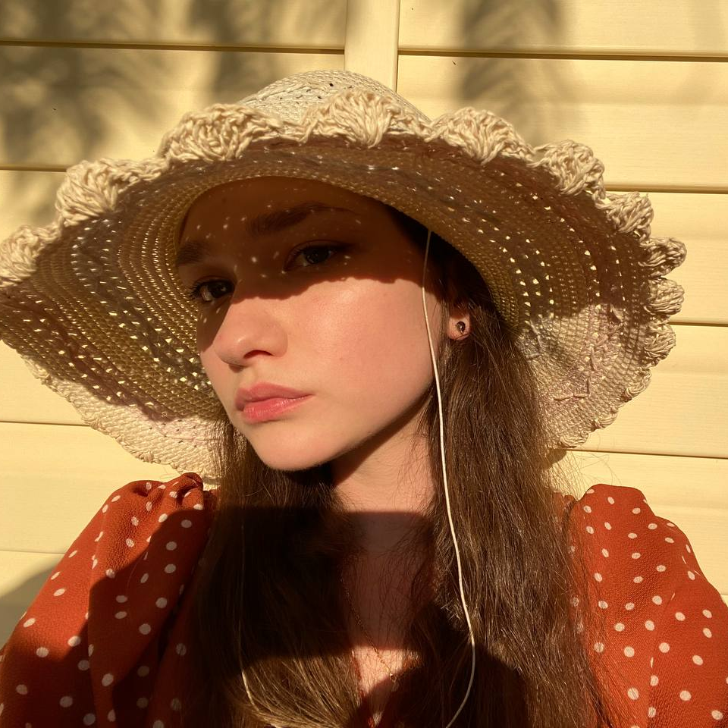
НАША КОМАНДА
Трофимова Анастасия
Скурихина Вероника
Кустова Алина
Варламова Екатерина

